Slide 1
TG2 - EVALUACIÓN Y COMPARACIÓN
Rubén de Luz Calvete, Javier Herrero Mateos de la Higuera, Javier del Castillo González, Javier Rivas y Raúl García.
DESARROLLO CON TECNOLOGÍAS EMERGENTES

Slide 2
ÍNDICE
1. Autores del trabajo y planificación.
2. Descripción de las tecnologías.
3. Criterios de comparación.
4. Evaluación de los criterios por tecnología.
5. Comparación de las tecnologías.
6. Recomendaciones.

Slide 3
1. Autores del trabajo y planificación.
GRUPO: T2
Autores: Rubén de Luz Calvete, Javier Herrero Mateos de la Higuera, Javier del Castillo González, Javier Rivas y Raúl García.

Slide 4
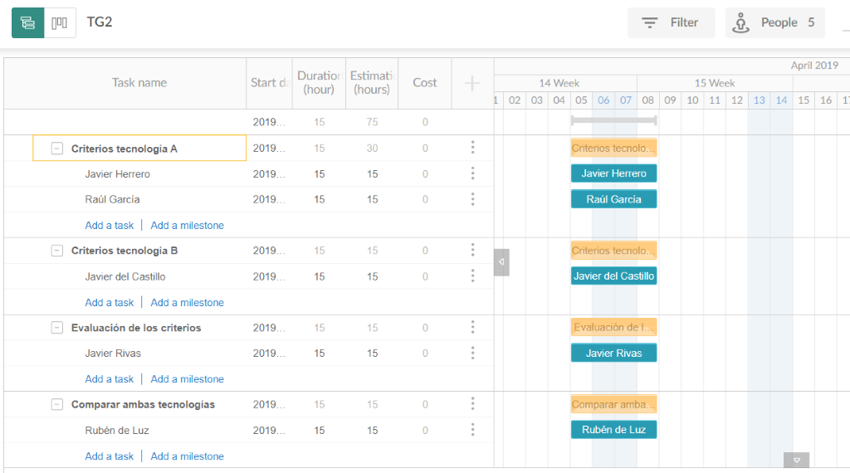
Planificación.

Slide 5

2. Descripción de las tecnologías. 2.1 Tecnología 1: Clustaar Bot Platform.
Chatbot que responde automáticamente al 65% de las consultas de atención al cliente. Es una plataforma poderosa dotada de Inteligencia Artificial para aumentar la satisfacción del cliente.
Los clientes tendrán respuestas 24/7, es decir, el chatbot siempre está disponible para cualquier pregunta o duda.

Slide 6
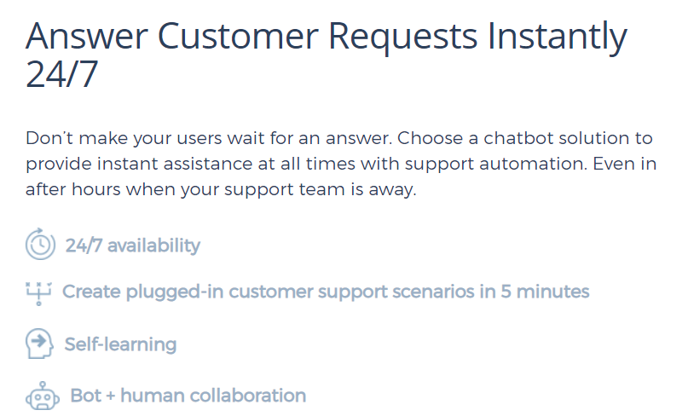

Slide 7

2.2 Tecnología 2: VirtualSpirits.
Se define como la mejor plataforma de Chatbot para la generación de contactos, servicio al cliente y ventas. Ofrece diferentes estilos de Chatbots dependiendo del campo de trabajo de la empresa.
12.000 negocios usan este chatbot.

Slide 8
3. Criterios de comparación. 3.1 Categoría A: Rendimiento.
Criterio | Nombre | Descripción | Tipo
A.1: Agregar sitio web | Sitio Web | La capacidad y tiempo que tiene el programa de chatbot para poder integrarlo en una página web o app. | Tiempo
A.2: Disponibilidad 24/7 | Disponibilidad | Indica si la herramienta se encuentra disponible para los clientes las 24 horas del día. | Booleano
A.3: Número de chatbots simultáneos | Chatbots simultáneos | Indica el número máximo de chatbots distintos que podemos tener simultáneamente | Numérico

Slide 9
3.2 Categoría B: General.
Criterio | Nombre | Descripción | Tipo
B.1: Período de Prueba Gratis | Período de prueba. | El tiempo que dispones para probar el chatbot antes de pagar por él. | Tiempo.
B.2: Diferentes planes para negocios. | Planes de pago. | Ambos chatbots ofrecen diferentes tipos de planes de pago para las empresas. | Económico.
B.3: Soporte técnico. | Soporte. | Indica qué tipo de soporte nos dan las plataformas en caso de que nos den algún tipo de ayuda. | Booleano

Slide 10
3.2 Categoría B: General.
Criterio | Nombre | Descripción | Tipo
B.4: Formación. | Formación. | Métodos en los que es posible impartirse cursos de formación para cada herramienta. | Numérico.
B.5: FAQ Autoaprendizaje. | FAQ. | Indica la capacidad de aprender sobre las preguntas que más se repiten en las diferentes situaciones posibles de la página web o preguntas más comunes | Booleano.

Slide 11
3.3 Categoría C: Utilidades.
Criterio | Nombre | Descripción | Tipo
C.1: Plantillas de chatbot | Plantillas Predeterminadas | Dependiendo de para qué tipo de empresa se desee utilizar el chatbot hay plantillas para llevarlo a cabo. | Booleano
C.2: chats personalizables | Personalización del chat | Indica si podemos modificar los aspectos del chat a nuestro gusto. | Booleano
C.3: Inteligencia artificial en el chatbot. | Inteligencia Artificial | Indica si el chatbot que tenemos está dotado con inteligencia artificial. | Booleano

Slide 12
3.3 Categoría C: Utilidades.
Criterio | Nombre | Descripción | Tipo
C.4: ChatBots para varias industrias. | Chatbots para industrias. | Industrias para las que los ChatBots pueden operar. | Numérico
C.5: Respuestas anticipadas. | Respuestas anticipadas. | Indica si el chatbot posee la característica de utilizar o responder con información útil al cliente antes de que pregunte basandose en la visita de páginas específicas por parte del cliente. | Booleano
C.6: Recuperación de contraseña. | Contraseña | Otorga de manera rápida y efectiva mediante el chat, una ruta por la que recuperar la contraseña o el nombre del usuario. | Tiempo

Slide 13
3.4 Categoría D: Especificaciones.
Criterio | Nombre | Descripción | Tipo
D.1: Número de chatbots. | Cantidad de chatbots | Número de usuarios a los que podemos atender al mismo tiempo. | Numérico
D.2: Interacciones de usuario. | Interacciones | Numero de interacciones que se pueden realizar en un determinado tiempo o número de usuarios con los que puede interactuar | Numérico
D.3: Número de administradores. | Administradores | Cantidad de usuarios que puede haber dados de alta como administradores que gestionen el chatbot | Numérico

Slide 14
3.4 Categoría D: Especificaciones.
Criterio | Nombre | Descripción | Tipo
D.4: Número de entornos software soportados. | Entornos software | Cantidad de entornos software en los que es capaz de ser implementada la aplicación. | Numérico
D.5: Número de lenguajes disponibles. | Lenguajes | Número de lenguajes en el que el chatbot desarrolla la conversación. | Numérico
D.6: Peso. | Peso App | Cuanto ocupa la aplicación. | Kilobytes

Slide 15
4. Evaluación de los criterios por tecnología. 4.1 Evaluación de los criterios para Clustaar.
Criterio Rendimiento | Clustaar​
A.1: Agregar sitio web | Se puede integrar a las plataformas más populares y a las apps.
A.2: Disponibilidad 24/7 | Se encuentra disponible las 24 horas del día
A.3: Número de chatbots simultáneos | Se puede tener 1 chatbot distinto en las versiones Pro y Enterprise, y en la custom ilimitados

Slide 16
4.1 Evaluación de los criterios para Clustaar.
Criterio General | Clustaar​
B.1: Período de prueba gratis. | Ofrece solamente 30 minutos de prueba gratis. Pero antes de empezarlo te ofrecen un demo de 15 minutos para explicártelo.
B.2: Diferentes planes de pago. | Ofrece 3 planes, Pro, Enterprise y Custom para grandes empresas. No especifica precio
B.3: Soporte técnico. | Ofrecen en su página web asistencia vía chat en su web. En las versiones Entreprise y Custom, además la plataforma nos destina un manager como ayuda personalizada

Slide 17
4.1 Evaluación de los criterios para Clustaar.
Criterio General | Clustaar​
B.4: Formación. | En persona, en directo en línea, seminarios web y documentación.
B.5: FAQ autoaprendizaje. | Da la posibilidad de crear manualmente preguntas que creamos que serán formuladas para dar una respuesta concreta al cliente, a la vez que aprende sobre otras nuevas.

Slide 18
4.1 Evaluación de los criterios para Clustaar.
Criterio Utilidades | Clustaar​
C.1: Plantillas de chatbot. | No posee plantillas, ya que este chatbot posee IA y aprendería de forma automatizada.
C.2: Chats personalizables. | Esta tecnología sí que nos permite personalizar la interfaz de chat
C.3: Inteligencia artificial del chatbot. | Puedes cargar en tu chatbot ejemplos de las conversaciones más habituales para que aprenda estos patrones.

Slide 19
4.1 Evaluación de los criterios para Clustaar.
Criterio Utilidades | Clustaar​
C.4: ChatBots para varias industrias. | Customer Support, Bots for FAQ, Lead Generation, Bots for FinTech, Enterprise, Banking, Retail, Media Workplace, Education Gaming.
C.5: Respuestas anticipadas. | Da información al usuario dependiendo del contexto en el que se encuentre dentro de la página o datos que esté mirando en ese momento.
C.6: Recuperación de contraseña | Da opciones binarias al usuario por las cuales llega lo más rápido posible a la resolución de la la nueva contraseña.

Slide 20
4.1 Evaluación de los criterios para Clustaar.
Criterio Especificaciones | Clustaar​
D.1: Numero de chatbots. | Ofrece 3 posibilidades en función del plan que se elija, en las dos primeras ofrece un solo chatbot, y en la última ilimitados chatbots.
D.2: Interacciones de usuario. | Ofrece 3 posibilidades en función del plan que se elija, una de 1000 interacciones por día, otra de 10000 y otra con interacciones ilimitadas.
D.3: Número de administradores. | En la versión Pro tendremos 1 usuario administrador. En la versión Enterprise 5 administradores. En la versión Custom tenemos tantos como queramos.

Slide 21
4.1 Evaluación de los criterios para Clustaar.
Criterio Especificaciones | Clustaar​
D.4: Número de entornos software soportados. | Puede ser implementado tanto en Mac, Windows, la nube, IOS y Android.
D.5: Número de lenguajes. | Ofrece Inglés, Español, Francés, Portugués, Ruso, Holandés, Alemán, Italiano, Sueco y Turco.
D.6: Peso. | La herramienta pesa 17.7 KB.

Slide 22
4.2 Evaluación de los criterios para Virtualspirits.
Criterio Rendimiento | Virtualspirits
A.1: Agregar sitio web | Se puede integrar el chatbot a una página web copiando y pegando el código script.
A.2: Disponibilidad 24/7 | Se encuentra disponible las 24 horas del día
A.3: Número de chatbots simultáneos | Solo nos ofrece un chatbot simultáneo.

Slide 23
4.1 Evaluación de los criterios para Virtualspirits.
Criterio General | Virtualspirits
B.1: Período de prueba gratis. | Ofrece un período de prueba gratis de 30 días.
B.2: Diferentes planes de pago. | Ofrece hasta 4 planes de pago empezando desde los 9$ y el más caro en 239$ para empresas grandes i-Business
B.3: Soporte técnico. | Nos ofrece soporte vía e-mail para todas las versiones. También nos ofrece soporte vía telefónica para las versiones Business y I-Business.

Slide 24
4.1 Evaluación de los criterios para Virtualspirits.
Criterio General | Virtualspirits
B.4: Formación. | En línea, mediante un empleado de la compañía tras contratar el producto.
B.5: FAQ autoaprendizaje. | Aprende y almacena en una base de datos todas aquellas preguntas similares que se usan frecuentemente para buscar la mejor relación con la respuesta.

Slide 25
4.1 Evaluación de los criterios para Virtualspirits.
Criterio Utilidades | Virtualspirits
C.1: Plantillas de chatbot. | Ofrece hasta 20 plantillas diferentes para poder desarrollar el chatbot en función de la empresa que tengamos.
C.2: Chats personalizables. | Esta tecnología sí que nos permite personalizar la interfaz de chat
C.3: Inteligencia artificial del chatbot. | Aprende de las conversaciones que mantiene con los usuarios, pero no puedes introducir manualmente conversaciones para que aprenda patrones nuevos.

Slide 26
4.1 Evaluación de los criterios para Virtualspirits.
Criterio Utilidades | Virtualspirits
C.4: ChatBots para varias industrias. | Agencias de Negocios, Sitios web de comercio electrónico, Universidades, Venta de coches, Agencias de salud, Viajes y hoteles, Soporte técnico, Agencias financieras, Gobierno.
C.5: Respuestas anticipadas. | Da consejos al usuario dependiendo del lugar de la página en la que se encuentre y el propio contexto de la conversación para dar información relevante.
C.6: Recuperación de contraseña | Aparece en pantalla un link en el caso de que quieras restablece tu contraseña, el cual te lleva a una tercera página para dicha gestión.

Slide 27
4.1 Evaluación de los criterios para Virtualspirits.
Criterio Especificaciones | Virtualspirits
D.1: Numero de chatbots. | Ofrece 1 chatbot en las 2 primeras versiones, 5 en la tercera y 10 en la última.
D.2: Interacciones de usuario. | Ofrece 4 posibilidades, de 200, 1000, 10000 o 100000 usuarios al mes.
D.3: Número de administradores. | En la versión Small y Pro tendremos 1 administrador. En la versión Business hasta 5 administradores. En la versión I-Business tendremos hasta 10 administradores.

Slide 28
4.1 Evaluación de los criterios para Virtualspirits.
Criterio Especificaciones | Virtualspirits
D.4: Número de entornos software soportados. | Puede ser implementado tanto en Mac, Windows, la nube, IOS y Android.
D.5: Número de lenguajes. | Ofrece Inglés, Español, Francés, Portugués, Ruso, Holandés, Alemán, Italiano, Griego y Árabe.
D.6: Peso. | La herramienta pesa 25.6 KB.

Slide 29
5. Comparación de las tecnologías.
Categoría Rendimiento | Clustaar | VirtualSpirits
Agregar sitio web | Plataformas populares | Cualquiera
Disponibilidad 24/7 | SI | SI
Numero de chatbots | 1 - ∞ | 1

Slide 30
Categoría general | Clustaar | VirtualSpirits
Periodo de prueba | 30 minutos | 30 días
Planes de pago diferentes | 3 | 4
Soporte técnico | Web, con un manager | E-mail y teléfono
Formación | Presencial, online, seminarios web y documentación | Online
FAQ autoaprendizaje | SI (personalizable) | SI

Slide 31
Categoría Utilidades | Clustaar | VirtualSpirits
Plantillas de chatbot | NO, desarrollo por IA | 20
Chat personalizable | SI | SI
Inteligencia artificial | SI | SI (opción de forma manual)
Chatbot para varias industrias | 11 | 9
Respuestas anticipadas | SI | SI (aconseja)
Recuperación de contraseña | SI | SI

Slide 32
Categoría Especificaciones | Clustaar | VirtualSpirits
Numero de chatbots | 1 - ∞ | 1 - 10
Interacciones de usuario | 1000 - ∞ | 200 – 100000 (usuarios/mes)
Número de administradores | 1 - ∞ | 1 - 10
Número de entornos soportados | 5 | 5
Número de lenguajes | 10 | 10
Peso | 17.7 KB | 25.6 KB

Slide 33
6. Recomendaciones. 6.1 Situación 1: Implantación de un chatbot en una empresa.
Descripción: Una posible situación a plantear sería la implantación de un chatbot en una empresa de compras online. El chatbot pregunta al cliente por el producto que desea y este le ofrece todas las opciones para comprar. La próxima vez que vuelve a realizar una compra en dicha tienda online, el chatbot sabrá qué es lo que el cliente ha comprado y le ofrecerá productos relacionados para posibles compras.

Slide 34
Recomendación tecnología a utilizar
Criterios relevantes para la situación | Ventajas tecnología 1 | Ventajas tecnología 2
Criterio B3: Soporte técnico. | Cluustar ofrece un mejor soporte técnico ya que es individual y personalizado para cada cliente. | Puedes contactar por email y teléfono acerca de una incidencia.
Criterio B.5: FAQ Autoaprendizaje. | Cluustar nos permite crear o implantar directamente preguntas que para un bot puedan ser complicadas de analizar, respecto a este criterio ganaría esta tecnología. | También posee el autoaprendizaje pero no se pueden personalizar las posibles respuestas y ya vienen predeterminadas.
Criterio C1: Plantillas de chatbot. | No posee plantillas ya que el chatbot posee inteligencia artificial (IA), y va aprendiendo de una manera automatizada. | Posee 20 plantillas para los diferentes negocios en los que se vaya a implantar el chatbot.

Slide 35
Criterios relevantes para la situación | Ventajas tecnología 1 | Ventajas tecnología 2
Criterio C.3: Inteligencia artificial del chatbot. | Se puede introducir posibles respuestas a una preguntas y el chat va aprendiendo a medida que se repiten preguntas parecidas. | Posee el concepto de IA pero no tan completo como cluustar.
Criterio C.5: Respuestas anticiapadas | Ofrece consejos dependiendo de la situación del cliente en la web. | Además de lo ofrecido en cluustar, da consejos que aportan esa información extra dependiendo del contexto de la situación.
Criterio D.2: Interacciones del usuario. | En el caso de cluustar se pueden realizar ilimitadas interacciones al chatbot. | Hasta 100.000 interacciones de usuario.

Slide 36
6.2 Situación 2: Asistente virtual para una pequeña empresa
Se quiere implantar un asistente virtual en una pequeña empresa de venta de utensilios de cocina. La empresa está en pleno desarrollo, por lo que no posee una gran cantidad de dinero, pero acaba de crear su propia página web en la que vende sus productos y necesitan el chatbot para atender a sus clientes las 24 horas del día. Se estima que visitan la página unas 50 personas al día.

Slide 37
Criterios relevantes para la decisión | Ventajas tecnología 1 | Ventajas tecnología 2
Criterio B.2: Diferentes planes de pago. | Cluustar no nos ofrece la información detallada sobre los precios, pero se puede adaptar a nuestra empresa si le pedimos información. | Virtualspirits ofrece una version para negocios por 99$ al mes, un precio bastante economico para una empresa
Criterio D.1: Numero de chatbots | La opción para empresas tan solo ofrece 1 chatbot, lo cual podría ser insuficiente si en algún momento hay varios compradores en la web. | La opción para empresas tan solo ofrece 5 chatbots, una buena cantidad para el número de visitas que recibe la página web al día
Criterio D.2: Interacciones de usuario | Ofrece 10000 interacciones diarias, de sobra para lo que necesita la empresa | Ofrece soporte para 10000 usuarios al mes, lo cual es más que suficientes para las visitas que recibe la web.
Criterio A.2: Disponibilidad 24/7 | Ofrece disponibilidad las 24 horas del día, como lo requiere la empresa. | Ofrece disponibilidad las 24 horas del día, como lo requiere la empresa.

